Slide 1
Bueno- opetusmateriaali: Nikotiini osa 1
Notes:
Tämän paketin avulla on tarkoitus keskustella nuorten kanssa nikotiinituotteista, niihin liittyvistä ilmiöistä ja haitoista. Materiaalin on tuottanut Ehkäisevä päihdetyö EHYT ry. Tarkoituksena on käydä asioita läpi keskustelun ja pohdinnan kautta. Tavoitteena on herättää lapset ja nuoret pohtimaan kriittisesti materiaalissa käsiteltyjä asioita, sekä omaa suhdettaan ja asennettaan päihteisiin. Pakettiin kuuluu opettajan opas, johon kannattaa tutustua etukäteen.
Päihdekasvatuksessa erityisen tärkeä asia on eettisyys. Aihetta käsitellessä pitää ottaa huomioon, että nuorilla saattaa olla hyvin erilaisia kokemuksia nikotiinituotteisiin liittyen. Tarjottu tieto saattaa tuntua nuoresta epämukavalta ja ahdistavalta erilaisista syistä, kuten jonkin akuutin lähipiirissä olevan tilanteen tai omien uhkakuvien kautta. Aihetta pitää käsitellä niin, ettei se aiheuta lapselle tai nuorelle pelkoja tai ahdistusta. Ryhmän vetäjän rooli on kunnioittaa nuorten mielipiteitä ja näkemyksiä, vaikka ne eroaisivatkin omista. Tarkoituksena on tarjota uusia näkökulmia sekä lisätietoa keskusteltaviin aiheisiin.
Diojen kommenttikentässä näkyvät ohjeet sisältöjen käsittelyyn, sekä lisäkysymykset keskustelun tueksi. Nuoret pohtivat ensin pareittain/pienryhmissä annettuja kysymyksiä, jonka jälkeen vastaukset puretaan yhdessä. Nuorten vastauksia pohjustetaan seuraavien diojen sisällöllä, johon on kerätty tietoa käsiteltävään aiheeseen. Kommenttikentässä lukee mikä kysymys viittaa mihinkin sisältöön. Lisätyt linkit ovat vastauksissa käytettyjä lähteitä, joista löytyy lisätietoa aiheesta. Opettajan oppaassa vastaukset ovat avattu laajemmin. Tarkoitus on osallistuttaa nuoret kysymysten kautta käsiteltävään teemaan sekä korjata vääristynyttä tietoa tarjoamalla erilaisia näkökulmia.

Slide 2
Janaharjoitus
Asetu esitetyn väitteen mukaan jompaankumpaan päähän tai niiden välille, oman mielipiteesi mukaan.

Slide 3
Pariporina
Opettajan ohjaamana jakaudutaan pareihin/pienryhmiin. ​
Kirjatkaa ylös ajatuksianne.

Slide 4
Nikotiinituotteet
Pohtikaa:
Mitä nikotiini on?
Mitä nikotiinituotteita tiedätte?

Slide 5
Nikotiini
Nikotiini on stimuloiva eli piristävä myrkky, johon kehittyy vahva riippuvuus.
Nikotiinia saadaan tupakkakasvista ja se on savukkeiden, nuuskan ja muiden nikotiinituotteiden tärkein riippuvuutta aiheuttava aine. Nikotiinia voidaan tehdä myös keinotekoisesti.

Slide 6
Yleisimmät nikotiinituotteet
Tupakka/savuke: Savuke on poltettava tupakkatuote. Tupakan savun mukana nikotiini ja tupakan muut aineet kulkeutuvat keuhkoista verenkiertoon.
Sähkösavuke: Sähkösavuke eli vape on akkukäyttöinen laite, joka höyrystää säiliössä olevaa nestettä hengitettäväksi. Höyrystetyn nesteen sisältämä nikotiini imeytyy keuhkoista verenkiertoon. Nesteitä on myös nikotiinittomia.

Slide 7
Yleisimmät nikotiinituotteet
Nuuska: Huulen alla, joko annospussissa tai irtonuuskana pidettävä tupakkatuote. Nikotiini ja muut aineet imeytyvät suun limakalvojen kautta verenkiertoon.
Nikotiinipussit: Huulen alla annospussissa nuuskan tapaan käytettävä tuote, joka ei sisällä tupakkaa, mutta usein suuria määriä nikotiinia.

Slide 8
Sähkösavuke eli vape
Notes:
Videon linkki:
https://www.youtube.com/watch?v=HepY8kD9Pqo

Slide 9
Miksi nikotiinituotteita käytetään?
Pohtikaa:
Miksi nuoret käyttävät nikotiinituotteita?
Monet nuoret eivät käytä nikotiinituotteita ollenkaan. Miksi?

Slide 10
Miksi nuoret käyttävät nikotiinituotteita?

Slide 11
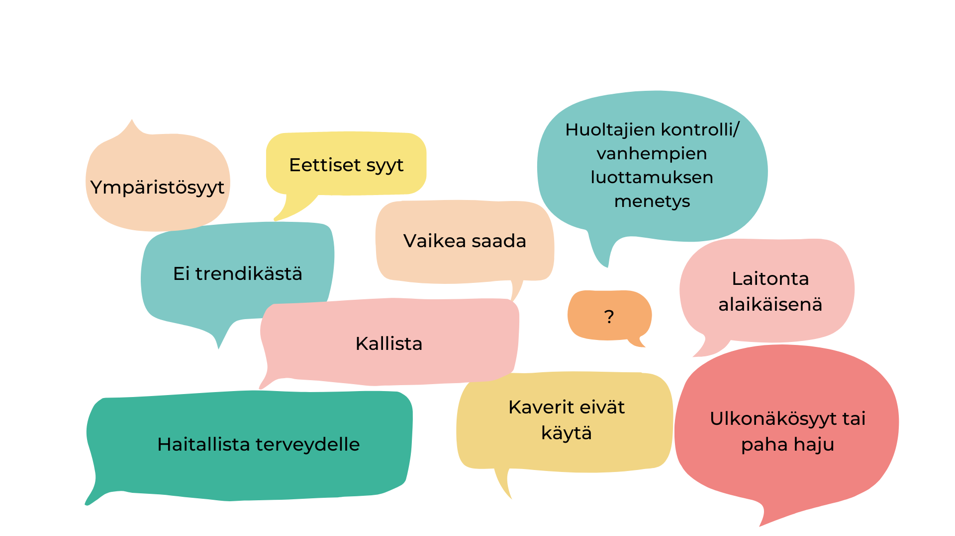
Monet nuoret eivät käytä nikotiinituotteita ollenkaan. Miksi?

Slide 12
Nuorten nikotiinituotteiden käyttö
Tutustukaa yhdessä seuraaviin dioihin ja pohtikaa:
Kuinka suuri osa nuorista diagrammin mukaan käyttää nikotiinituotteita päivittäin?
Mitkä asiat ovat vaikuttaneet tupakoinnin vähenemiseen?

Slide 13
Käyttää nikotiinituotteita päivittäin
Peruskoulun 8. ja 9. luokan oppilaat, koko Suomi

Slide 14
Käyttää nikotiinituotteita päivittäin
Lukion oppilaat, koko Suomi

Slide 15
Käyttää nikotiinituotteita päivittäin
Ammattioppilaitosten oppilaat, koko Suomi

Slide 16
Mitkä asiat ovat vaikuttaneet tupakoinnin vähenemiseen?
Tupakointi on vähentynyt niin nuorten kuin aikuistenkin keskuudessa viime vuosien aikana. Tähän ovat muun muassa vaikuttaneet:
Tupakkapoliittiset muutokset, kuten:
hinnan nousu
saatavuuden hankaloittaminen
maku- ja hajuaineiden kieltäminen
markkinointikielto
Haittojen tietoisuuden lisääminen
Kulttuurillinen muutos – tupakoinnin imagon huononeminen

Slide 17
Nikotiinituotteet
Pohtikaa:
Miksi nikotiinituotteita ei saa Suomessa myydä alle 18- vuotiaalle?
Miten nikotiinituotteet vaikuttavat ihmisiin?
Lyhyellä aikavälillä?
Pitkällä aikavälillä?

Slide 18
Nikotiinituotteiden käyttö on nuorelle haitallisempaa kuin aikuiselle
Nuorena nikotiinin käyttö voi aiheuttaa pysyviä muutoksia aivojen rakenteessa ja toiminnassa. Muutokset saattavat aiheuttaa keskittymisvaikeuksia sekä ahdistusta, masennusta ja riippuvuutta.
Nuoret ovat erityisen alttiita nikotiiniriippuvuuden synnylle, koska aivot kehittyvät noin 25- vuotiaaksi saakka.

Slide 19
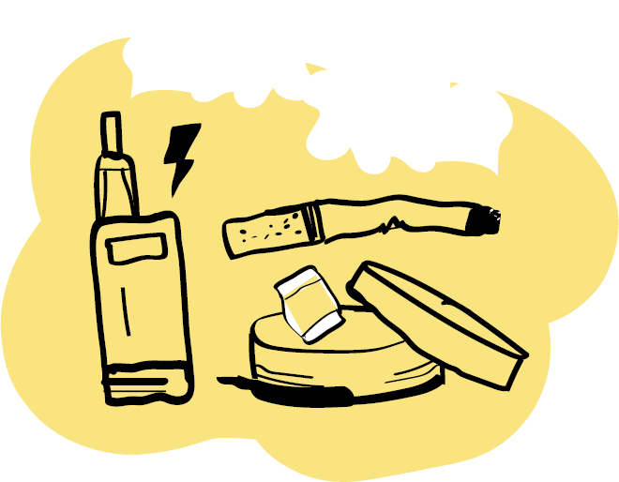
Nikotiinituotteiden haitat lyhyellä aikavälillä
Nikotiini supistaa verisuonia, nostaa sydämen sykettä ja verenpainetta.
Nikotiini on myrkky, joka voi aiheuttaa myrkytysoireita: pahoinvointia, päänsärkyä, sydämen tykytystä ja vapinaa.
Suurina annoksina nikotiinimyrkytys voi vaatia sairaalahoitoa tai johtaa hoitamattomana jopa kuolemaan.
Nikotiiniriippuvuus voi syntyä jo lyhyen käytön seurauksena.
Hengitettävät nikotiinituotteet (tupakka ja sähkösavukkeet) voivat aiheuttaa hengitysteiden ärsytystä ja yskää sekä alentaa keuhkojen toimintakykyä.
Suussa käytettävät nikotiinituotteet (nuuska ja nikotiinipussit) voivat vahingoittaa hampaita ja suun limakalvoja, aiheuttaa ientulehdusta, bakteereiden lisääntymistä ja pahanhajuista hengitystä.

Slide 20
Nikotiinin vaikutukset
Notes:
Videon linkki:
https://www.youtube.com/watch?v=9jiRtOtVVUA&t=188s

Slide 21
Nikotiinituotteiden haitat pitkällä aikavälillä
Miten nikotiiniriippuvuus vaikuttaa ihmiseen?
Tupakointi vaikuttaa haitallisesti koko kehoon ja aiheuttaa monia sairauksia: keuhkosairaudet, syövät, sydän- ja verisuonitaudit sekä diabetes.
Sähkösavukkeen käyttö lisää riskiä sydän- ja verisuonitaudeille ja erilaisille syöville. Myös nikotiiniton sähkösavuke voi sisältää monia terveydelle haitallisia aineita, joiden vaikutuksia ei vielä tiedetä.
Nuuskan käyttö lisää riskiä joidenkin syöpien synnylle sekä sydän- ja verisuonitaudeille ja diabetekselle. Nuuskan käyttö kuluttaa hampaita ja aiheuttaa suuhun limakalvomuutoksia sekä ienten vetäytymistä.
Nikotiinipussien käyttö voi aiheuttaa suun limakalvojen ärsytystä ja kuluttaa hampaita. Nikotiinipussit voivat lisätä sydän- ja verisuonitautien riskiä.
Nikotiini aiheuttaa riippuvuutta.

Slide 22
Nikotiiniriippuvuus
Nikotiini muuttaa aivoja. Toistuvan käytön seurauksena elimistö tottuu siihen ja voi kehittyä nikotiiniriippuvuus.
Nuoren kehittyvät aivot ovat erityisen herkät riippuvuuden syntymiselle.
Nikotiiniriippuvuus aiheuttaa erilaisia oireita, kun aivot eivät saa totuttua nikotiiniannosta. Oireita voivat olla levottomuus, ärtyneisyys, päänsärky ja vaikeus keskittyä tai nukkua.
Nikotiiniriippuvuus voi olla fyysistä, psyykkistä ja sosiaalista.
Nikotiiniriippuvuus on sairaus, josta eroon pääsemiseksi on saatavilla apua esimerkiksi terveydenhoitajalta tai lääkäriltä.

Slide 23
Mitä on riippuvuus?
Notes:
Videon linkki:
https://www.youtube.com/watch?v=9jiRtOtVVUA&t=71s

